Slide 1
06
배열과 ArrayList
ArrayList 사용하기

Slide 2
04 ArrayList 사용하기
06

Slide 3
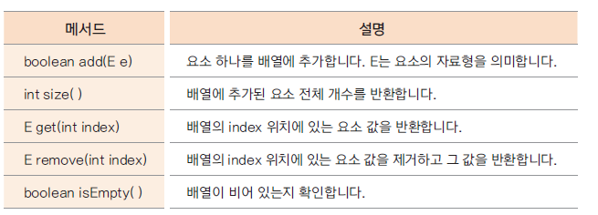
ArrayList 클래스 자바에서 제공되는 객체 배열이 구현된 클래스 객체 배열을 사용하는데 필요한 여러 메서드들이 구현되어 있음 주요 메서드
06
배열과 ArrayList

Slide 4
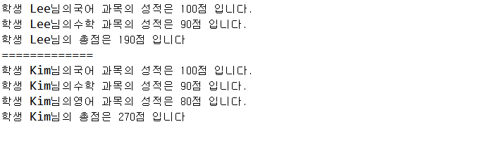
학생의 수강과목 학점 출력하기 Lee 학생은 두 과목을 수강하고, Kim 학생은 세 과목을 수강합니다. 각 학생의 학점과 총점을 다음과 같이 출력해봅시다. Student 클래스에 ArrayList 멤버변수를 하나 가지고 각 학생이 수강하는 과목을 관리하도록 합니다.
06
배열과 ArrayList

